Slide 1
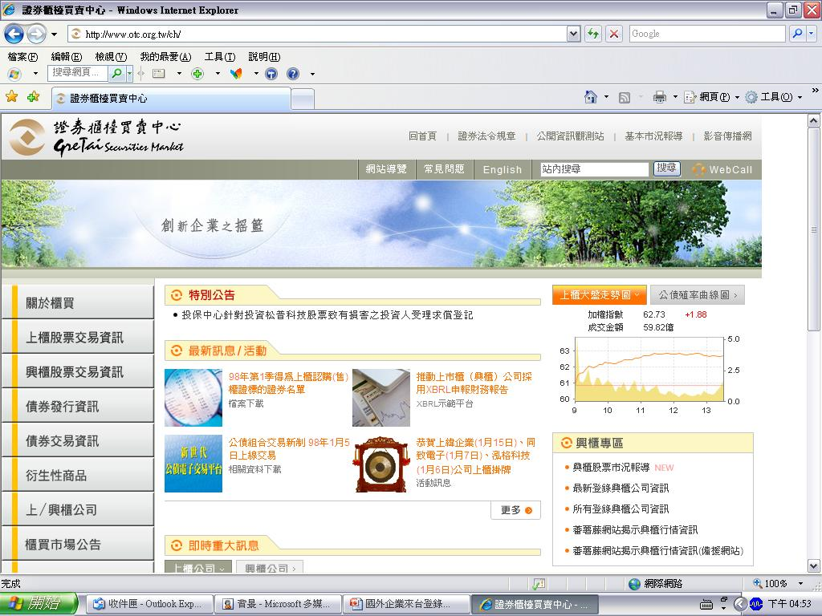

~企業籌資更便捷 大眾投資更穩當~
上櫃審查部業務介紹

Slide 2
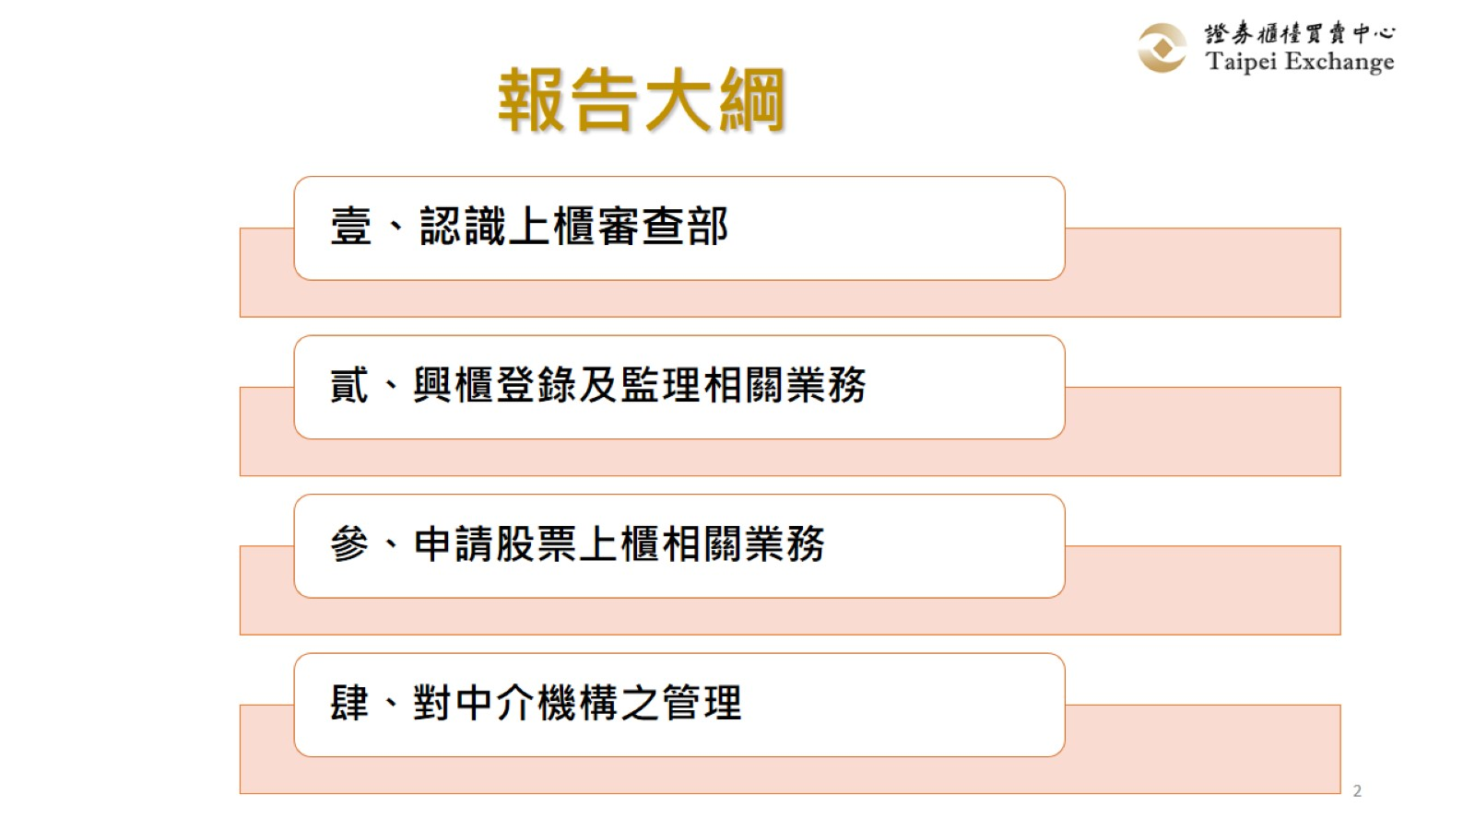
簡報大綱 報告大綱

Slide 3


壹、認識上櫃審查部

Slide 4




櫃買市場 向下紮根 協助企業向上發展
未公開發行公司
公開發行公司
多層次市場架構
企業可依其發展階段選擇適合板塊
興櫃市場
創櫃板
上櫃市場
4

Slide 5
櫃買市場各板塊介紹
市場別 | 定位 | 公司屬性 | 登錄(掛牌)公司特色 | 交易市場
創櫃板 | 提供「創業輔導籌資機制」 | 未公開 發行 | 具創新、創意構想的微小型企業 採櫃買中心統籌公設聯合輔導機制 | 無
興櫃 | 上市櫃前之預備市場 | 公開發行 未公開發行得採併送公開發行 | 主要為營運較為成熟的中小企業 採證券商輔導機制 | 議價交易
上櫃 | 主板市場 | 公開發行 | 營運較為成熟且具一定績效及規模的中小企業或新興產業公司 | 自動撮合交易

Slide 6
上櫃審查部主要業務內容
上櫃
審查部
上櫃審查
興櫃登錄及財務業務監理
專案及
法規修訂
業務推動
本國企業
外國企業
本國企業
外國企業
重點產業(註)
註：六大核心戰略產業：「資訊及數位相關產業(物聯網及AI等)」、「結合5G、數位
轉型及國家安全的資安產業」、「接軌全球之生物醫療科技產業」、 「軍民整合
之國防及戰略產業(航太及太空等)」、「綠電及再生能源產業」、「關鍵物資供應
及民生戰備產業」

Slide 7
貳、興櫃登錄及監理相關業務

Slide 8
興櫃市場功能及登錄條件
興櫃功能 | 未上市櫃股票合法交易市場-保障投資人交易、交割之安全與便利 提升發行公司財務業務資訊透明度-提供投資大眾認識發行公司之管道 發行公司提前熟悉證券市場相關法規及其運作 提供進入主板(上市櫃)前股票之流動性及價格發現之機能
登錄條件 | 須為公開發行公司；自113年起開放未公開發行公司得採申請登錄興櫃併送公開發行(一般公發或簡易公發，詳下頁)。 2家以上輔導推薦證券商書面推薦並認購一定數量的股票(註) 不限資本額、設立年限、獲利能力、股東人數 設置2席以上獨立董事，且不得少於董事席次五分之一 設置薪酬委員會，且過半數成員應由獨立董事擔任。
註: 擬掛牌股數3%以上且不得低於50萬股；擬興櫃掛牌股數3%逾150萬股者，則為150萬股以上

Slide 9
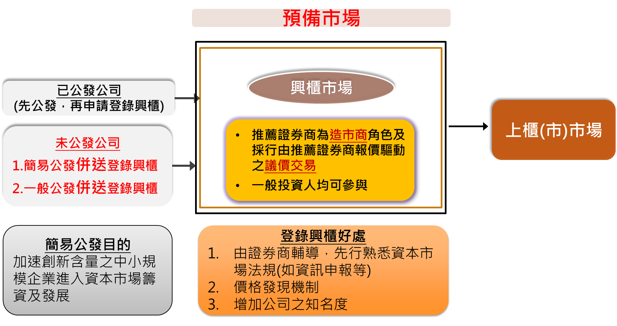
登錄興櫃路徑(1)

Slide 10
登錄興櫃路徑(2)
113年起登錄興櫃路徑變革，加速企業進入資本市場
項目 | 登錄興櫃 併送簡易公開發行(註) | 登錄興櫃 併送一般公開發行 | 公開發行後 再申請登錄興櫃
申報公開發行書件之差異 | 簡易公開發行： 財報1本2年度 內控專審期間半年，範圍僅涵蓋重要營運循環及管理作業 | 一般公開發行： 1.財報2本3年度 2.內控專審期間1年 | 一般公開發行： 1.財報2本3年度 2.內控專審期間1年
申報公開發行至登錄興櫃時間 | 最短18個營業日 | 最短18個營業日 | 至少2~3個月，依公司召開股東會完成獨立董事設置之股務排程而定
獨立董事之設置及薪酬委員會成員 | 登錄興櫃後6個月內召開股東會完成設置獨立董事，且屆時薪酬委員會須有過半數成員為獨立董事 |  | 公發後申請登錄興櫃前，須設置獨立董事，及獨立董事過半之薪酬委員會
(註)登錄興櫃後強化監理措施包含：
1.登錄後次一年度申報股東會年報時，申報前一年度會計師內部控制制度專案審查報告(已申請上櫃市-不含創新板者除外)。
2.登錄後出具之最近期財務報告，應列入財務報告實質審閱之受查標的(已申請上櫃市者除外) 。

Slide 11
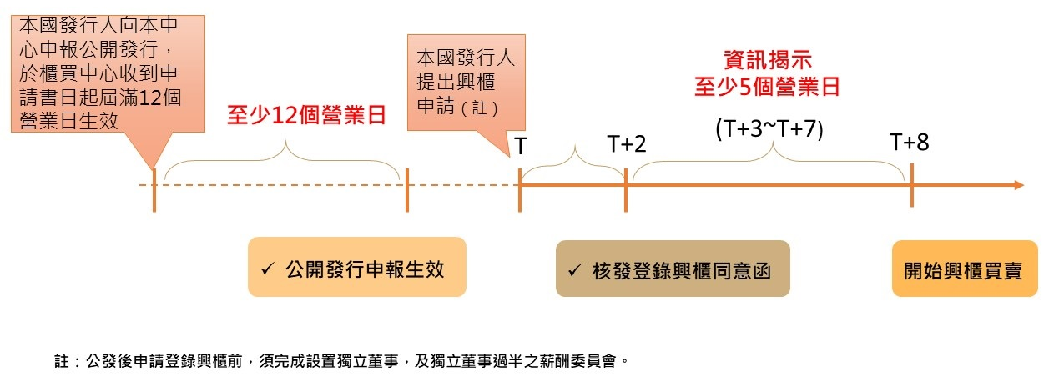
登錄興櫃流程(1)
已公開發行公司申請登錄興櫃

Slide 12
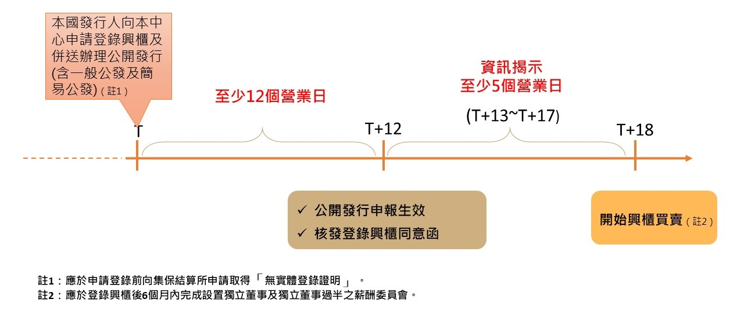
登錄興櫃流程(2)
未公開發行公司申請登錄興櫃及併送公開發行(一般/簡易公發)
本國發行人

Slide 13
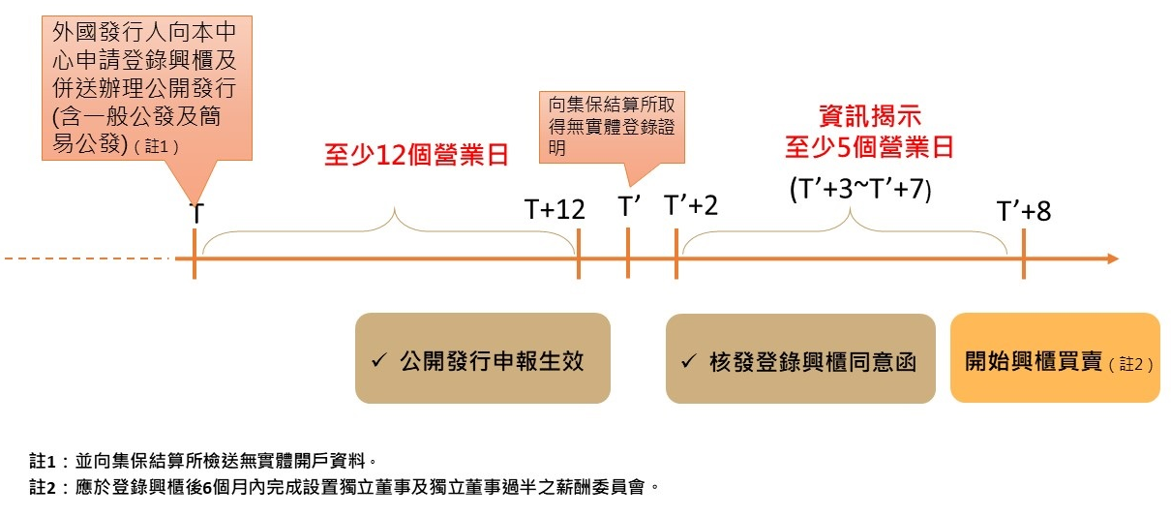
登錄興櫃流程(3)
未公開發行公司申請登錄興櫃及併送公開發行(一般/簡易公發)
外國發行人

Slide 14
企業登錄興櫃之審閱重點
申請書件是否齊備
輔導推薦證券商是否符合推薦資格
獨立董事資格是否符合「公開發行公司獨立董事設置及應遵循事項辦法」及薪酬委員會資格是否符合「股票上市或於證券商營業處所買賣公司薪資報酬委員會設置及行使職權辦法」
公開說明書內容有無誇大、對股東權益有重大影響之訴訟案件揭露是否完備
申請公司最近期財務報告是否無異常科目(如股東往來)或科目餘額異常之情形、附註揭露是否完整
外國企業另須確認陸資持股比例有無逾30%或具控制力而須取得專案許可情形、在不牴觸註冊地法令下，是否已將股東權益保護事項明訂於章程，未明訂者，律師應評估對股東權益有無重大不利影響，並於公開說明書加強揭露重大差異事項

Slide 15
興櫃監理

Slide 16
(一)興櫃例行監理
彙總並監管興櫃公司各種定期或不定期之資訊申報
重大訊息發佈之及時性及允當性
審核興櫃公司上傳之股東會及除權息內容等各項資料
辦理興櫃公司增資新股掛牌、登錄/撤銷興櫃及停止/恢復交易等各項公告
辦理證券商加入/退出推薦興櫃公司之相關作業
主管機關交辦事項彙整

Slide 17
(二)興櫃財務業務監理
每月及不定期之財務業務重大事件檢查表分析
每半年度執行財報形式審閱及實質審閱
每半年度抽查是否依規辦理重大訊息之公開
每半年度對興櫃公司內部控制制度執行情形進行抽查
例外事件查核
危機預警處理
興櫃財務重點專區

Slide 18
對發行公司的監理
對發行公司 | 興櫃公司 | 上櫃公司
財報審閱 | 每半年一次 | 每季一次
重大訊息抽查 | 每半年一次 | 每季一次
內部控制查核 | 每半年一次 | 每季一次
資訊申報 | 依規定期檢視 | 依規定期檢視
例外管理 | 即時實地查核 | 即時實地查核
對輔導主辦券商 | 興櫃公司 | 上櫃公司
財務業務檢查表 | 每月-簡式/即時 | NA
 | (送件前2個月送詳式財務業務檢查表)

Slide 19
(二)興櫃財務業務監理(續)
每半年度執行財務報告形式審閱及實質審閱
【形式審閱】
審閱範圍涵蓋所有興櫃公司，針對檢送內容完整性等進行審閱並完成「形式審閱檢查表」，發現異常者彙報主管機關。
【實質審閱】
 | 本國興櫃公司 | 外國興櫃公司
查核比例 | 本國興櫃公司 (不含已申請上市櫃者)於年度及第2季各選定至少5% | 外國興櫃公司(不含已申請上市櫃者)於年度及第2季各選定至少35%，且每五年至少需被選定為受查公司一次
選樣標準 | 營收或獲利變動較大、重大投資損失、關係人交易、取處、背書保證、資金貸與、財務比率、科目重大變動等指標 倘屬登錄興櫃併送簡易公發者，其登錄後出具之最近期財務報告應列為受查標的。 | 同左。
查核方式 | 審閱財務報告內容，並請受查公司、主辦輔導推薦證券商及簽證會計師提供說明(必要時應調閱工作底稿)→「完成實質審閱檢查表」
查核期限 | 檢送財務報告期限日後1個月內將受查名單及選案原因等資料先陳報主管機關備查，並於其後2個月內完成實質審閱作業後，再陳報主管機關備查

Slide 20
(二)興櫃財務業務監理(續)
內部控制制度查核
 | 興櫃公司
查核比例 | 全年度不得低於8%(不含已申請上市櫃者)
選樣標準 | 主辦輔導推薦證券商向本中心申報之「財務業務重大事件檢查表」查核結論為有發生重大異常情事，且經本中心實地查核者。 依本中心「對興櫃公司財務業務管理處理程序」對興櫃公司執行財務 報告審閱、平時管理（定期專案查核）及例外管理（重大事件專案查核）時，倘發現重大異常情事且經本中心實地查核者。 未依公開發行公司建立內部控制制度處理準則規定申報稽核人員名冊、稽核計畫、稽核計畫執行情形、缺失及異常事項改善情形及內部控制制度聲明書者。 財務主管或內部稽核主管變動且無合理原因者。 就最近三年度內未進行內部控制制度查核之興櫃公司隨機選取。 其他有查核之必要者。
缺失處置原則 | 發函請公司改善 發函請公司改善及派員進修 列為財務報告實質審閱、平時或例外管理受查對象 洽請公司委任會計師專案審查公司內控制度
查核期限 | 每半年度結束後2個月將查核結果，彙整陳報主管機關備查

Slide 21
執行例外查核
(二)興櫃財務業務監理(續)
財務面
存款不足之退票、拒絕往來或其他喪失債信情事者
業務面
嚴重減產或全部或部分停工、公司廠房或主要設備出租、全部或主要部分資產質押，對公司營業有影響者。
被他人公開收購或收購他人企業，對公司財務業務造成不利影響。
當月以交易為目的之衍生性商品，其未沖銷契約金額較上月增加達財務報告所列示股本百分之十以上，或已實現及未實現損失金額較上月增加達新台幣一億元以上。
有公司法第一百八十五條第一項所定各款情事之一者。
發生經營權之爭、無法如期改選董事或監察人，或原選任董事或監察人二分之一以上無法執行職權

Slide 22
執行例外查核
(二)興櫃財務業務監理(續)
其他
請推薦證券商函報財務業務重大事件檢查表，本部填具重大事件分析表，分析後發現有重大異常，應執行實地查核。
該公司或其負責人因訴訟、非訟、行政處分等事件，對公司財務或業務有重大影響者。
股票經法院為禁止轉讓之裁定者
該公司或其負責人有遭限制出境或遭檢調單位調查、偵查、起訴之情事者。
最近一年內非屬會計師事務所內部調整之更換會計師達二次（含）以上者。
無主辦輔導推薦證券商或僅餘一家輔導推薦證券商者。
推薦證券商向本中心申報「財務業務重大事件檢查表」係有重大事件或其查核結論係有重大異常情事者。
外國興櫃公司已無在我國境內有住所或居所之訴訟及非訴訟代理人者。
重大訊息內容有前後大幅修正情事。
主管機關或本中心基於其他原因認為有必要者。
執行程序
查核結果有重大異常，陳報主管機關

Slide 23
為得使興櫃公司交易時間內發生或公告之重大訊息具充分時間廣泛公開，降低資訊不對稱情事並提供投資人訊息消化時間
興櫃股票訊息面暫停交易機制
公司申請:原則為T日申請，本中心審查並公告T+1日暫停交易，公司於接獲本中心通知後1小時內公告暫停交易重大訊息。遇情事急迫者(註)，得於當(T+1)日7:00前申請當日暫停交易
本中心執行:同意公司申請之次一營業日實施暫停交易。
每次暫停交易期間以1個營業日為原則，3個營業日為上限，必要時得持續執行之。
暫停交易
無盤中暫停/恢復交易
恢復交易
暫停交易期間為一個營業日者，於次一營業日恢復交易。
暫停交易期間逾一個營業日者，於暫停交易期間屆滿之次一營業日恢復交易。
公司於接獲本中心通知後1小時內公告恢復交易重大訊息
註：係指情況特殊，且非公司可合理預估其發生之情事(如於深夜發生之重大天災、爆炸；或廠房發生罷工、暴動等，而重大影響公司營運)，致其客觀上無法於前一營業日向櫃買中心申請暫停交易

Slide 24
參、申請股票上櫃相關業務

Slide 25
不同發展階段企業均可進入櫃買市場
未公開發行
公開發行
預備市場
未公發公司
1.簡易公發併送登錄興櫃
2.一般公發併送登錄興櫃
已公發公司
(先公發，再申請登錄興櫃)
上櫃主板
創櫃板
興櫃
無獲利公司亦可採【科技事業】申請IPO
具創新、創意構想的微小型企業
營運相對成熟之中小規模公司，為熟悉資本市場運作預作準備
營運具一定績效及規模之企業或新興產業公司
提供企業輔導服務，包括由會計師協助建立內控制度。
提供創櫃板公司參展機會，提高知名度。
協助與專業投資人媒合。
無公司規模、設立年限及獲利能力等要求。
需2家以上推薦證券商推薦。
推薦證券商為造市商角色及採行由推薦證券商報價驅動之議價交易，一般投資人均可參與
獲利達標準：一般上櫃
獲利未達標準：
以科技事業申請
可向經濟部或數發部申請取得科技事業意見書。
符合「淨值、營業收入及營業活動現金流量」之規定亦可申請。

Slide 26
上櫃審查流程
於興櫃股票市場交易滿六個月
(外國企業得以輔導滿六個月替代)
書 面 審 查
實地查核(外國企業應承 諾配合必要時之實地查核)
上櫃審議委員會
櫃買中心董事會
董事會
董事會
董事會
公開承銷
掛牌交易
申請上櫃收文分案
櫃買中心同意上櫃契約
，並報證期局備查
原則上收件日次週起6週內
原則上2個月
外國企業採證券商輔導滿6個月者，應先補辦公開發行。

Slide 27
上櫃標準
目標產業 | 無限制
輔導期限(註) | 須於興櫃交易滿六個月
設立年限 | 滿兩完整會計年度
公司規模(註) | 實收資本額新臺幣五千萬元以上
獲利能力(註) (%指稅前淨利占股本比率) | (1)最近一年度：4%，無累積虧損 (2)最近二年度：均達3%或平均達3%且最近一年度較前一年度佳 (1)或(2)且最近一年度稅前淨利不低於新臺幣4百萬元
股權分散 | 公司內部人及該等內部人持股逾50%之法人以外之記名股東人數300人以上
推薦證券商 | 二家以上推薦證券商，需指定一家為主辦推薦證券商，餘係協辦推薦證券商
集中保管 | 董事、持股超過10%股東，應將上櫃時全部持股提交集中保管
證券發行 | 股票及債券，皆應為全面無實體發行
承銷制度 | 應提出擬上櫃股份總額10%以上辦理承銷
註：有關外國企業申請第一上櫃之標準：
(1)輔導期限得以券商輔導滿六個月替代(即不需登錄興櫃)；
(2)公司規模為業主權益總額折合新臺幣一億元以上；
(3)獲利能力之%指稅前淨利占業主權益比率。

Slide 28

上櫃審查重點
申請公司應符合本中心上櫃審查準則、集團企業補充規定等，且未有不宜上櫃條款之情事，一般審查重點包含但不限於下列事項：
財務面
最近二年度及申請年度最近期業績變化合理性及未來發展性。
損益趨勢分析(包含與同業分析比較)、產品別營收及毛利率分析、各項財務比率分析等。
業務面
瞭解產業特性、營運模式/風險、公司核心競爭力及與同業相較之優劣勢等。
公司治理
董事結構、背景與誠信，及董事會/功能性委員會運作情形等。
未來營運計畫及相關資本支出規劃，維持營運穩定性之能力。
瞭解研發能量、產品開發計劃、專利布局策略等。
董事、大股東於申請上櫃前之重大股權變動。
轉投資事業之目的與效益、關係人交易之必要性與合理性。
股東結構、主要控制股東家族擔任董事或公司經營階層情形。
重大業外收支性質及產生原因之合理性。

Slide 29

上櫃審查重點(續)
法令遵循
申請公司是否曾因違反法令而受相關單位要求注意改善或處分，或有訴訟/非訟事件→倘有，了解其後續改善狀況。
建立健全之內部控制制度，並確保制度設計及執行持續有效。
內部控制
內部控制缺失改善情形。
臺灣地區人民對外投資：是否已依規定向我國投審會申請或申報(尤其是董事、經理人及大股東) 。
主要營運地投資限制：東南亞當地投審會(如泰國BOI、越南MPI)規定(如當地國籍股東持股比率、擁有土地所有權、享有投資優惠的義務等) 。
主要營運據點合規情形、勞資關係、環保及社會保險辦理情形等。
外國企業IPO特別注意：
借重外部財會、法律、產業專家意見

Slide 30
第一上櫃與本國企業相較差異之審查重點
外國
陸資持股上限：陸資直接或間接持股不得逾30%(除非取得主管機關專案申請許可)或為具有控制能力之股東。
評估股東權益保護重要事項：依據律師填具之「股東權益保護事項檢查表」，評估申請公司是否在不牴觸註冊地國法令之前提下，已將該等事項明訂於公司章程，未能訂於章程者，律師應評估其對股東權益有無重大不利之影響。
投資資架構重組：目前外國企業多於來台申請登錄興櫃或申請上櫃前進行投資架構重組，故須瞭解重組過程及方式有無重大異常。

Slide 31
以科技事業身份申請上櫃之審查重點
若以科技事業申請上櫃，其審查重點原則上與一般事業並無不同，然由於申請公司可能尚處虧損狀態，本中心會就下列事項進行瞭解：
檢視中央目的事業主管機關審議科技事業之評估意見書
瞭解公司過去虧損原因
研發、授權或行銷之情形及計畫
瞭解公司未來的成長性(包括研發人力及能力，授權的可行性、巿占率估計之合理性等)
瞭解未來年度之營運資金是否適足、因應研發支出之資金來源是否可行
瞭解公司重要營運風險，例如研發産品需投入大量資金及時程之風險、開發失敗之風險、經營團隊穩定性之風險等，或因個別公司營運特性而産生之相關風險，並瞭解公司因應措施之合理性及可行性，並於公開說明書補充揭露
審查重點著重於資訊揭露

Slide 32
不宜上櫃條款
法令遵循
有證券交易法第156條第1項第1款至第3款所列情事
發生重大勞資糾紛或重大環境污染之情事，尚未改善。
申請公司、董事、總經理或實質負責人於最近3年內，有違反誠信原則之行為。
未依相關法令及一般公認會計原則編製財報。
財務業務及內控
財務或業務未能與他人獨立劃分。
有重大非常規交易尚未改善完成。
所營事業有嚴重衰退。
內部控制、內部稽核及書面會計制度未健全建立且有效執行。
申請上櫃年度已辦理或辦理中之增資發行新股，併入最近一年度 財報所列股本，獲利條件未符合申請上櫃規定。
其他
申請公司之董事會成員少於五人或為單一性別，獨立董事人數少於三人或少於董事席次三分之一；其董事會無法獨立執行其職務。
董事或大股東有未於興櫃股票市場買賣申請公司股票之情事。
申請公司之股份為上櫃（市）公司持有且符合特定條件者，於申請上櫃前三年內，上櫃（市）公司為降低對申請公司之持股比例所進行之股權分散行為，未採上櫃（市）公司原有股東優先認購或未採其他不損及上櫃（市）公司股東權益之方式者。
其他因事業範圍、性質或特殊情況，本中心認為不宜上櫃者。

Slide 33
肆、對中介機構之管理

Slide 34
對中介機構的管理：證券商
有下列情事者，視其情節輕重處記缺點1~10點
未依興櫃審查準則相關規定辦理財務業務重大事件檢查作業
推薦之興櫃公司有應終止興櫃之情事(轉上市櫃除外)，而推薦證券商未能證明已盡相關義務
依興櫃相關規定所提出之評估意見、查核分析報告和相關資料有重大缺失
提出之評估報告、總結意見或相關資料，經發現有缺失之情事
證券商於最近一年內累計主管機關、證券商業同業公會、臺灣證券交易所及櫃買中心等4單位處記缺失之處置情形：
最近一年內 處記缺點總數 | 拒絕接受其所推薦之興櫃股票登錄案及所出具之評估報告之期間
10點 | 3個月
15點 | 6個月
20點 | 9個月
25點 | 12個月，並建請主管機關處理
指拒絕受理其推薦之興櫃股票登錄案，及IPO案、SPO案所出具之評估報告

Slide 35
對中介機構的管理：會計師
於發行公司申請股票上櫃時，發現會計師有下列情事者，將依情節輕重，函請會計師確實改善、公告會計師缺失，或2~6個月內拒絕接受會計師所查核簽證或核閱之申請股票上櫃公司財務報告：
發行公司財務報告未依證券發行人財務報告編製準則、一般公認會計原則或有關法令，致有錯誤或不實且其影響金額達重編標準；或財務報告應揭露事項未予揭露致有誤導之虞，而未予指明
未依一般公認審計準則或會計師查核簽證財務報表規則執行查核工作;
發行公司未依「公開發行公司建立內部控制制度處理準則」辦理 ，而未予指明
會計師未依「公開發行公司建立內部控制制度處理準則」規定執行應有之查核程序，或出具適當之內部控制審查報告
於上櫃審查期間所出具有關內部控制審查報告或財務報告之書面補充 資料有缺失

Slide 36


簡 報 完 畢

